Slide 1
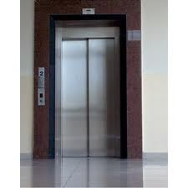

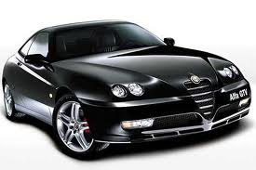
A-a
Anahtar
Araba
Asansör

Slide 2
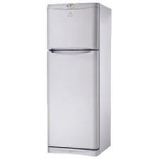
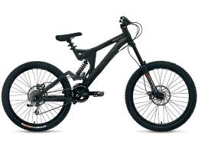
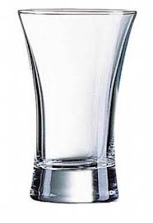
B-b
Bardak
Buzdolabı
Bisiklet

Slide 3
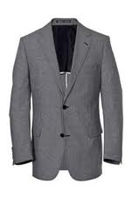
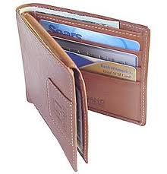
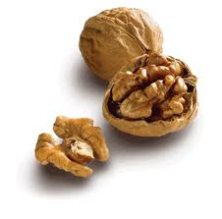
C-c
Ceket
Cüzdan
Ceviz

Slide 4
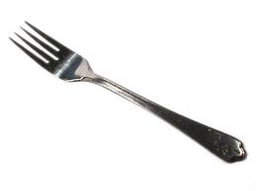
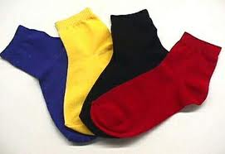
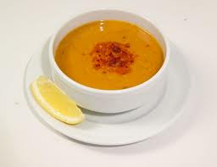
Ç-ç
Çorap
Çorba
Çatal

Slide 5
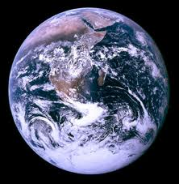
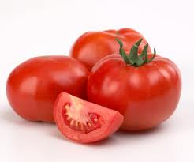
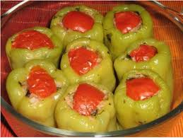
D-d
Dünya
Dolma
Domates

Slide 6
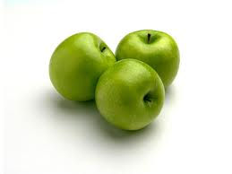
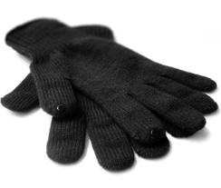
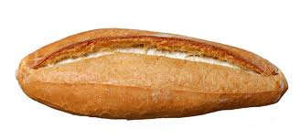
E-e
Ekmek
Elma
Eldiven

Slide 7
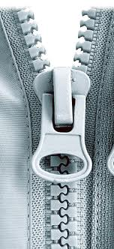
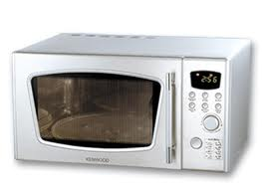
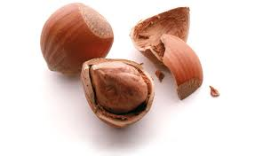
F-f
Fırın
Fındık
Fermuar

Slide 8
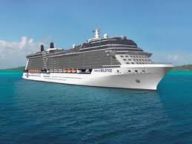

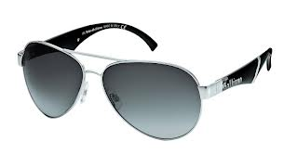
G-g
Gözlük
Güneş
Gemi

Slide 9
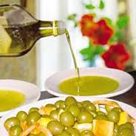

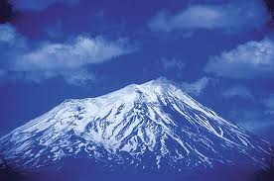
Ğ-ğ
Kağıt
Dağ
Yağ

Slide 10

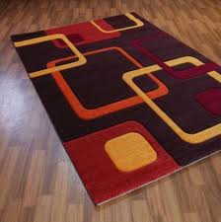

H-h
Hemşire
Halı
Hediye

Slide 11

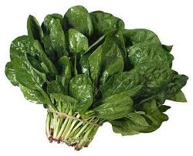
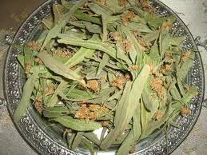
I-ı
Işık
Ispanak
Ihlamur

Slide 12
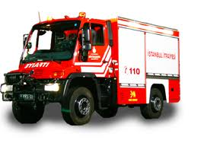
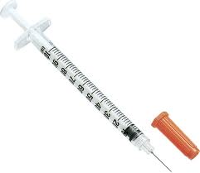
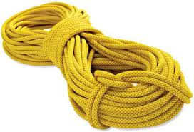
İ-i
İtfaiye
İp
İğne

Slide 13
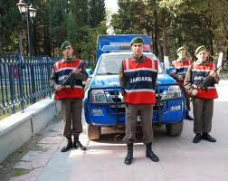
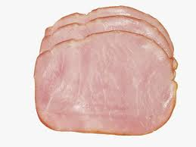
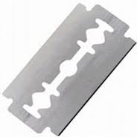
J-j
Jandarma
Jilet
Jambon

Slide 14
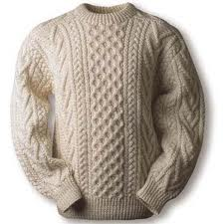
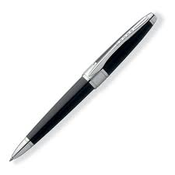

K-k
Kalem
Kitap
Kazak

Slide 15
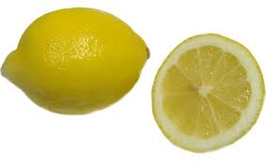
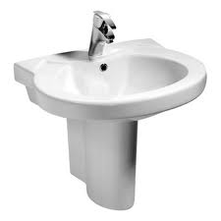
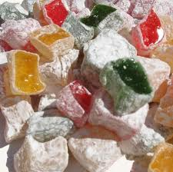
L-l
Limon
Lavabo
Lokum

Slide 16
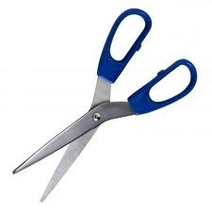
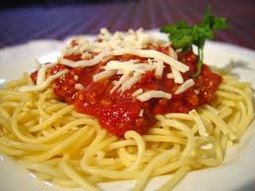
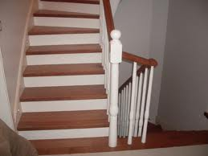
M-m
Makas
Makarna
Merdiven

Slide 17
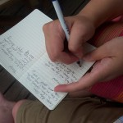
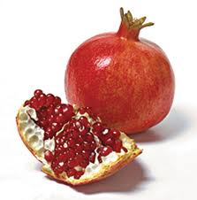

N-n
Not
Nota
Nar

Slide 18
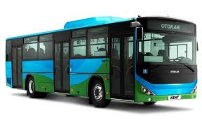

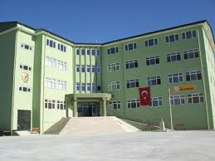
O-o
Otobüs
Orman
Okul

Slide 19
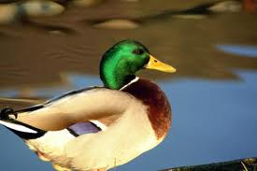

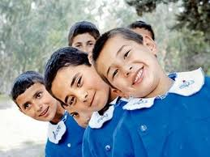
Ö-ö
Öğretmen
Öğrenci
Ördek

Slide 20
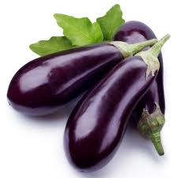
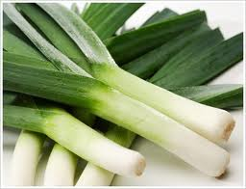
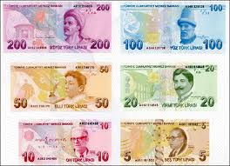
P-p
Para
Patlıcan
Pırasa

Slide 21



R-r
Rende
Radyo
Reçel

Slide 22



S-s
Saz
Sandalye
Simit

Slide 23



Ş-ş
Şemsiye
Şapka
Şeker

Slide 24



T-t
Tarak
Toprak
Tavşan

Slide 25



U-u
Uçak
Uyku
Uçurtma

Slide 26



Ü-ü
Üzüm
Ütü
Üniversite

Slide 27



V-v
Vapur
Veteriner
Vazo

Slide 28



Y-y
Yatak
Yangın
Yağmur

Slide 29



Z-z
Zeytin
Zengin
Zarf

